Slide 1
V创经营决策
训练营
大学生创新创业核心能力培育
课程说明

Slide 2
应用商店搜索——蓝墨云班课
注册时请用真实姓名和学号
右上角——加入班课
班课号——559885
上班打卡，轻松搞定！

Slide 3
释放自己、享受过程、发现新知、学习决策、体验经营。
你希望自己以后过什么样的生活呢？
新的奋斗、
新的拼搏
---从今天开始！
现在
毕业后
工作3年后
27岁时
30岁时
自我发展
Notes:
介绍自己，说明职业发展中的困惑、走过的弯路，引出创业的重要性，创立自己的人生。
对创业感兴趣的同学举手看看有多少？为什么感兴趣？没有举手的同学为什么不感兴趣？
认为创业最需要具备的能力是什么（列举3个）？看有没有说创业资金、创业项目从那里来。

Slide 4
壹
课程背景
目录
贰
课程内容
叁
课程收获
catalog
肆
教学安排

Slide 5
壹
第一部分
V创决策训练营
课程背景

Slide 6
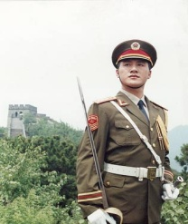
社会对人才的要求
1
人才要求
1.对企业忠诚，有符合企业要求的职业资质
2.本身对企业有现时的使用价值，有满足岗位需要的职业技能和职业行为。
3.具有非常好的潜在发展空间，有反应综合实力和水平的职业道德、职业意识、职业态度。
Notes:
比尔盖茨说过：一个公司要发展迅速得力于聘用好的人才，尤其是需要聪明的人才。

Slide 7
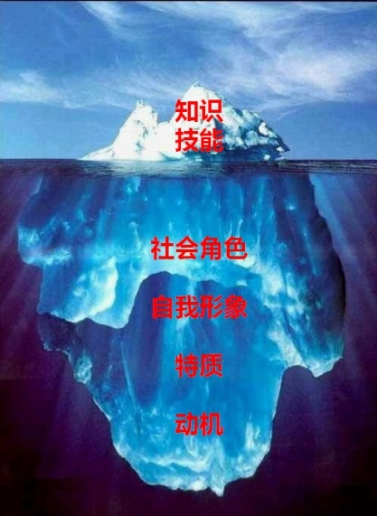
基于人才需求和冰山模型
1
素质层级 | 定义 | 内容
知识 | 指一个人对某特定领域的了解。 | 如：管理知识、财务知识、文学知识等
技能 | 指一个人能完成某项工作或任务所具备的能力。 | 如：表达能力、组织能力、决策能力、学习能力等
社会角色 | 指一个人基于态度和价值观的行为方式与风格。 | 如：管理者、专家、教师
自我形象 | 指一个人的态度、价值观和自我印象。 | 如：合作精神、献身精神、自信心、乐观精神
特质 | 指一个人持续而稳定的行为特性。 | 如：正直、诚实、责任心
动机 | 指在一个人内在的自然而持续的想法和偏好,驱动、引导和决定个人行动。 | 如：成就需求、人际交往需求
Notes:
尺子，丈量自己，发现不足，为后续成长和学习提供参考。

Slide 8
贰
第二部分
V创决策训练营
课程内容

Slide 9
训练营课程的整体结构
2
人人都要学习经济学
A
B
就职一家企业
1
4
人人都要学习管理学
跨专业能力
创办一家企业
2
养成素质
5
3
6
人人都要懂得法学
经营一家企业

Slide 10
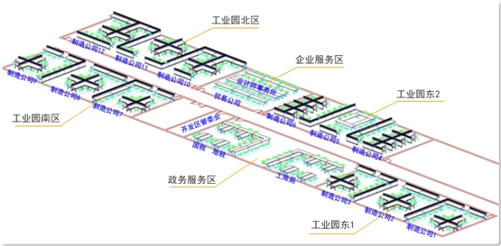
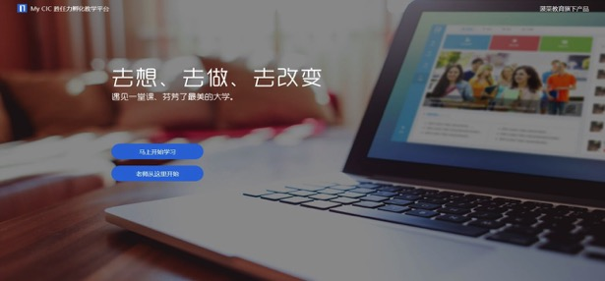
训练营课程的整体结构
2
仿真基地
模拟平台
体验教学
+
+
Notes:
以一名正式员工来要求自己：要把综合实训当成自己的第一份工作，要把自己当成企业的一名正式员工来要求，想想自己如何为企业带来更好的声誉和效益，甚至在于一些细节上，比如着装、打卡等，都要按照企业的规章制度来。综合实训要把自己当作未来企业的新员工，用企业的要求和职业人的标准严格要求自己。

Slide 11
训练营课程的内容架构
2
创业胜任
力案例
银行金融服务
招标商务服务
税务行政事业
事务所综合服务
项目策划
战略
行政
供应商
制造企业
贸易公司
财务管理
商业模式
供应
销售
虚拟供应商
生产
虚拟贸易公司
资源整合
业务
财务
商业计划书
虚拟商业社会环境

Slide 12
训练营课程的教学模式
2
目标
创业胜任案例学习
创业胜任案例设计
计划
企业机构组建演习
教学活动监控透视
问题
企业经营决策模拟
学生
教师
企业经营辅导咨询
答案
业务流程执行仿真
商业数据动态调控
拓展
关键项目反复训练
实战评价师生互动
创新

Slide 13
训练营课程的具体内容
2
课程说明会
经营企业
供应链协同经营
课前课末
初创企业
企业注册成立
创始人挖掘
建章立制
创业融资与企业并购
创业讲座沙龙
双创之旅启动会
创业机构成立
创业团队建设
创始人辅导
采购决策
生产决策
市场决策
创业素养测试
创业辅导培训
商业环境分析
业务规划与预算编制
财务执行
管理决策
战略决策
V创决策总结与分享
V创决策平台入驻
选址与企业架构
寻求合作与业务开拓
决策案例教学
企业估值与创业分析

Slide 14
叁
第三部分
V创决策训练营
课程收获

Slide 15
训练营宏观教学目标
3
01
02
03
04
转变
衔接
促进
养成
促进学生的学习活动方式与专业实践意识的转变。
促进学生的专业理论学习与专业实践方法的衔接。
促进学生的专业素质培养与创新能力提升的协调。
培养合作精神、塑造全新人格，克服自卑与胆怯、从众与保守。。

Slide 16
训练营认知教学目标
3
体验职场
改变思维
认知企业
激发创新
过程
教育
通过在模拟商业社会环境中进行经营决策，体验职场工作场景，认知企业业务内容和流程，改变按部就班的工作思维，激发在工作中创新，提高商业经营水平和创业成功率。

Slide 17
训练营能力提升目标
3
5就创业能力
4创新能力
3综合分析
能力
1学习能力
2实际操作能力
获取知识
计划能力
应用知识
决策能力
创造知识
执行能力
传播知识
协作能力
语言综合表达能力、信息检索能力、数理逻辑能力、独立思考能力、责任意识等等。

Slide 18
肆
第四部分
V创决策训练营
教学安排

Slide 19
训练营课程计划
4
日期 | 时间 | 课程主题
第一天 | 08:00-11:10 | 开课说明、创始人甄选与团队组建和课程导入（认知企业）
 | 14:00-16:50 | 课程导入（创业从管理开启）、公司成立、熟悉业务系统、企业路演
第二天 | 08:00-11:10 | 经营规则讲解、经营辅导（新手导航）、经营筹备
第三天 | 08:00-11:10 | 决策体验（第一期）
 | 14:00-16:50 | 决策演练（第二期）
第四天 | 08:00-11:10 | 业务咨询与分享沙龙（CEO晨会8:05） 决策演练（第三期）
 | 14:00-16:50 | 决策对抗（第四、五期）
第五天 | 08:00-11:10 | 业务咨询与分享沙龙（CEO晨会8:05） 决策对抗（第六、七期）、业务梳理与财务报表发布
 | 14:00-16:50 | 决策对抗（第八期）、创业测评、课程总结

Slide 20
两个主题样式
样式 A
（根据实际增减）
训练营分组安排
4
2
银行营业点2家，每组2-5人
3
贸易公司3家，每组4-5人
环境内置
客户公司
供应商
8
制造8家，每组5-7人
同学扮演
租赁商、人力外包公司、研发外包公司
维修公司、物流公司、开发商…
服务中心（工商、税务）
2人
3
供应商3家，每组2-5人

Slide 21
训练营分组人员配置建议
4
模拟机构 | 组数 | 每组人数及建议岗位设置 | 小计人数
供应商 | 3组 | （5人）CEO1人、行政骨干1人、业务骨干2人、财务1人 | 15
制造企业 | 8组 | （7人）CEO1人、行政骨干1人、采购负责1人、生产负责1人、营销负责1人、财务负责2人 | 56
贸易公司 | 3组 | （5人）CEO1人、行政骨干1人、业务骨干2人、财务1人 | 15
银行网点 | 2个 | （5人）网点负责人1人，柜员4人 | 10
工商税务 | 1组 | 2人 | 2

Slide 22
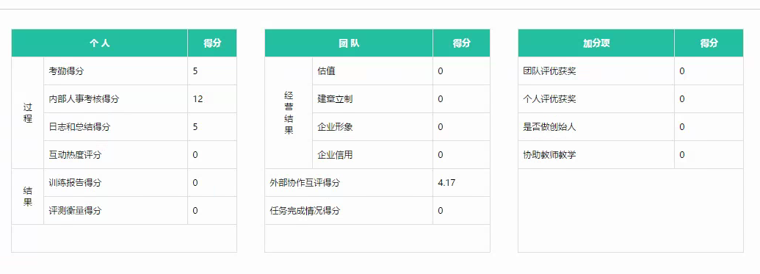
训练营成绩评价办法（详见成绩计算表）
4

Slide 23
训练营取胜秘诀
4
职
业
化
员
工
训练有素、行为规范、制度化
尽量用理性的态度对待工作
细微之处体现专业、标准
自信、工作适应能力强
在合适时间、合适地点、说合适的话、做合适的事

Slide 24
训练营取胜秘诀
4
读懂规则
认真分析商业环境
协同联盟
计划制胜
关注资金
执行等于保障
关注竞争
坚持等于胜利

Slide 25
训练营取胜秘诀
4
统合综效---集思广益
不断更新---最佳的自我投资策略
知彼解已---做个双向传播的“聆听者”
主动积极---掌握你最大的自由
双赢思维---你不是一座孤岛
要事第一---忙要忙得有意义
以终为始---设定平衡人生目标
耐得住寂寞，经得住诱惑！

Slide 26
最后叮嘱
4
渔王的儿子
教固然重要，练也许同样重要。今天的课程只是一片海洋，没有鱼王！
Notes:
从前，有个渔人有着一流的捕鱼技术，被人们尊称为“渔王”。然而“渔王”年老的时候非常苦恼，因为他的三个儿子的渔技都很平庸。
于是他经常向人诉说心中的苦恼：“我真不明白，我捕鱼的技术这么好，我的儿子们为什么这么差？从他们懂事起，我就告诉他们怎样织网最容易捕到鱼，怎样划船最不会惊动鱼，怎样下网最容易收获最多。他们长大了，我又教他们怎样识潮汐，辨鱼汛……凡是我长年辛辛苦苦总结出来的经验，我都毫无保留的传授给了他们，可他们的捕鱼技术竟然赶不上比我差的渔民的儿子！”
一位路人甲听了他的诉说后，问：“你一直手把手地教他们吗？”
“是的，为了他们学到一流的捕鱼技术,我教得很耐心很仔细。”
“他们一直跟随着你吗？”
“是的，为了让他们少走弯路,我一直让他们跟着我学。”
路人说：“这样说来，你的错误就很明显了。你只传授给了他们技术，却没有传授给他们教训，对于才能来说，没有教训与没有经验一样，都不能使人成大器！”
经验固然重要，教训也许同样重要。
看来，我们今后引导学生的时候，得试着让他自己走，不能事事指导，亲力亲为。如果我们的爱永远铺在孩子脚下，孩子每走一步，我们都呵护备至，那么孩子就没有机会感受失败和教训，也永远不能够学会坚强和刚毅。

Slide 27
伍
第五部分
V创决策训练营
创始人

Slide 28
创始人的基本素质要求
5
企业经营管理涉及的相关专业同学，学过企业经营管理相关课程。
有创业的梦想和规划，善于创新、创意和发现问题，并强烈欲望取得成功。
熟悉经营管理
有人脉资源
有创业梦想
有坚定意志
情商高，有优秀的沟通能力，同学人脉广，号召力强。善于组织管理。
具有很好的抗压能力和目标意识，积极主动，爱学肯学，坚韧努力。
Notes:
A、为什么要选择做创始人？B、目前拥有什么资源？C、未来想象把公司做成什么样子？
抱着学习的态度？因为自己的理想和情怀？因为有经验和人脉？因为想改变自己？

Slide 29
企业类型对创业者的要求
3
类型 | 对创业者（从业者）的要求
制造企业 | 要求创业者有一定的组织生产管理的经验和技术，而且具有一定的创新、研发新产品的能力。创业者有资金，懂得生产管理、成本核算，并且树立产品质量意识。
供应企业 | 要求创业者善于与人沟通，有灵活的销售技巧，掌握有效采购，合理库存和记账等管理技能。
贸易企业 | 要求创业者性格开朗、有耐心、讲诚信、能与各种人打交道、善于处理各种纠纷矛盾等。同时，要建立和维护客户档案。
服务企业 | 服务企业组织者要有服务意识，耐心，正直。能够为各个企业提供服务，实现有效沟通，办好事，办实事。
Notes:
团队组建：A、怎么认识，怎么找到自己的合伙人？B、你们这个期间聊了一些什么内容？C、创始人看中自己合伙人的什么方面？有没有聊到预期的职责和岗位安排？

Slide 30
感谢您的聆听
Thank you for listening

